Slide 1
Cik draudzīgas vecāka gadagājuma cilvēkiem ir pilsētas Latvijā. Pirmie rezultāti
Aija Ozola, Mg. sc. sal., asist. p.i.
Kristīne Mārtinsone, Dr. psych., prof.,
Veselības psiholoģijas un pedagoģijas katedra

Slide 2
Prezentācijas saturs
Ievads
Vecumdraudzīga pilsēta
Vecumdraudzīgu pilsētu un kopienu ietvars
Vecumdraudzīgu pilsētu un kopienu aptauja
Pētījuma mērķis un jautājumi
Metode
Rezultāti
Secinājumi

Slide 3
Populācijas novecošanās un urbanizācija
Mūsdienu sabiedrības piedzīvo nebijušu populācijas novecošanos (Mahmood & Dhakal, 2023)
Pasaules Veselības organizācijas vecumdraudzīgu pilsētu un kopienu ietvars
Vecumdraudzīgas pilsētas jēdziens (World Health Organization, 2007)
Pasaules vecumdraudzīgo pilsētu un kopienu tīkls: 1542 pilsētas un kopienas
51 valstī,
aptverot vairāk nekā 320 miljonu pasaules iedzīvotāju

Slide 4
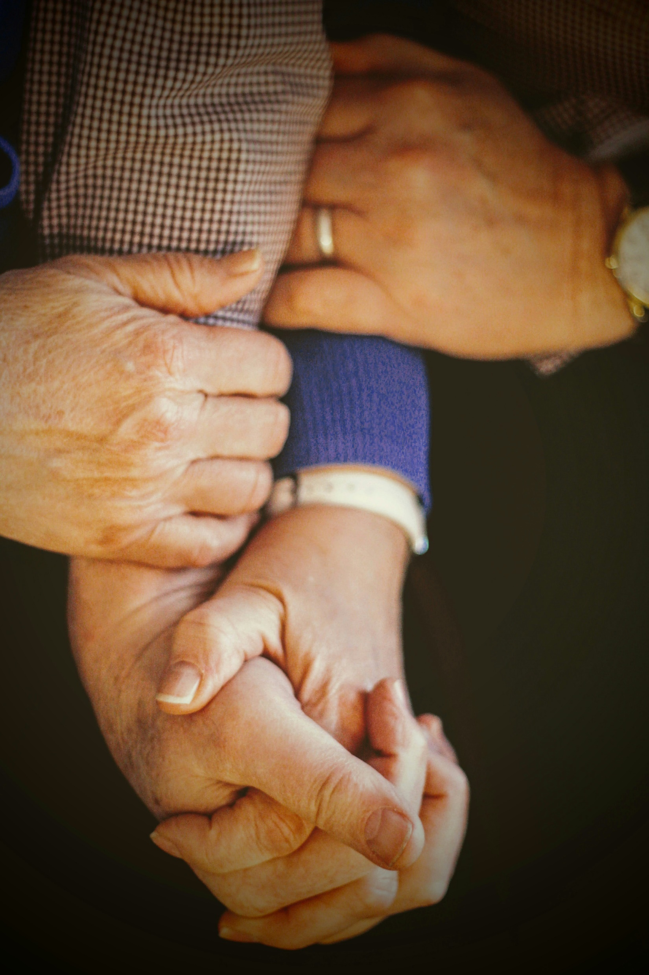
Vecumdraudzīga pilsēta
Pilsēta,
kas veicina aktīvu novecošanos,
optimizējot veselības, līdzdalības un drošības iespējas,
lai uzlabotu dzīves kvalitāti novecojot
(WHO, 2007)

Slide 5
Vecumdraudzīgu pilsētu un kopienu ietvars
Komunikācija
un informācija
Sociālā līdzdalība
Ārvide un ēkas
Kopienas atbalsts un veselības aprūpes pakalpojumi
(WHO, 2007)

Slide 6
Vecumdraudzīgu pilsētu un kopienu aptauja
Savā apkārtnē es varu viegli iekāpt sabiedriskajā transportā.
Manā apkārtnē sabiedriskā transporta pieturas ir viegli sasniedzamas un izmantojamas.
Es varu viegli piekļūt savam mājoklim.
Cilvēki, kuri mani apciemo, var viegli piekļūt manam mājoklim.
(Dikken et al., 2020)

Slide 7
Vecumdraudzīgu pilsētu un kopienu aptauja
Manā apkārtnē ir pietiekami daudz iespēju satikt cilvēkus.
Aktivitātes un pasākumi, kas mani interesē, tiek organizēti vietās, kurām es varu viegli piekļūt.
Informācija par aktivitātēm un pasākumiem man ir pietiekama un piemērota.
Mani interesējošo pasākumu un aktivitāšu klāsts ir pietiekami daudzveidīgs.
Sociālā līdzdalība
Es dažreiz saņemu kaitinošas vai negatīvas piezīmes sava vecuma dēļ (R).
Es dažreiz saskaros ar diskrimināciju sava vecuma dēļ (R).
(Dikken et al., 2020)

Slide 8
Vecumdraudzīgu pilsētu un kopienu aptauja
Komunikācija
un informācija
Drukāta un digitāla informācija no pašvaldības un citām sociālajām iestādēm ir kopumā veidota viegli izlasāmā burtu veidolā un izmērā.
Drukāta un digitāla informācija no pašvaldības un citām sociālajām iestādēm ir rakstīta saprotamā valodā.
Man ir pietiekami daudz iespēju sadarboties ar jaunāko paaudzi.
Es jūtos vērtīgs sabiedrības loceklis.
(Dikken et al., 2020)

Slide 9
Vecumdraudzīgu pilsētu un kopienu aptauja
Sociālās aprūpes pakalpojumu klāsts pilsētā, kurā es dzīvoju, ir man pietiekams.
Kad es slimoju, es saņemu vajadzīgo aprūpi un palīdzību.
Ja nepieciešams, es viegli varu saņemt sociālās aprūpes pakalpojumus telefoniski un / vai personīgi.
Man ir pietiekami daudz informācijas par sociālās aprūpes pakalpojumiem manā apkārtnē.
Sociālās aprūpes darbinieki manā apkārtnē izturas ar pietiekamu cieņu.
Manā apkārtnē var pietiekami viegli pārvietoties ar staigāšanas rāmi uz riteņiem vai ratiņkrēslu.
Veikaliem manā apkārtnē var pietiekami viegli piekļūt ar staigāšanas rāmi uz riteņiem vai ratiņkrēslu.
Ārvide un ēkas
Kopienas atbalsts un veselības aprūpes pakalpojumi
(Dikken et al., 2020)

Slide 10
Vecumdraudzīgu pilsētu un kopienu aptauja
Komunikācija
un informācija
Finanšu situācija
Sociālā līdzdalība
Mani ienākumi ir pietiekami, lai es bez problēmām apmaksātu savas pamatvajadzības.
Par saviem ienākumiem es dzīvoju labi.
Ārvide un ēkas
Kopienas atbalsts un veselības aprūpes pakalpojumi
(Dikken et al., 2020)

Slide 11
Vecumdraudzīgu pilsētu un kopienu aptauja
Komunikācija
un informācija
Tehnoloģijas
Sociālā līdzdalība
Finanšu situācija
Nav iekļauts aptaujas gala versijā
Ārvide un ēkas
Kopienas atbalsts un veselības aprūpes pakalpojumi
(Dikken et al., 2020)

Slide 12
Vecumdraudzīgu pilsētu un kopienu aptauja
Ja es varētu pieteikt aprūpi mājās, izmantojot ārkārtas izsaukuma sistēmu, es to darītu.
Es priecātos, ja ārsts varētu mani pārbaudīt attālināti un tikties ar mani digitālā konsultācijā.
Manuprāt, tehnoloģijas atbalsta un vienkāršo manu dzīvi.
Es spēju saprast un izmantot pašvaldības, bankas un sabiedriskā transporta sniegtos digitālos pakalpojumus.
Es pietiekami labi pārzinu digitālo aprūpi un e-veselību.
Es ikdienā sastopos ar grūtībām, ko rada tehnoloģijas (R).
Tehnoloģijas
(Dikken et al., 2020)

Slide 13
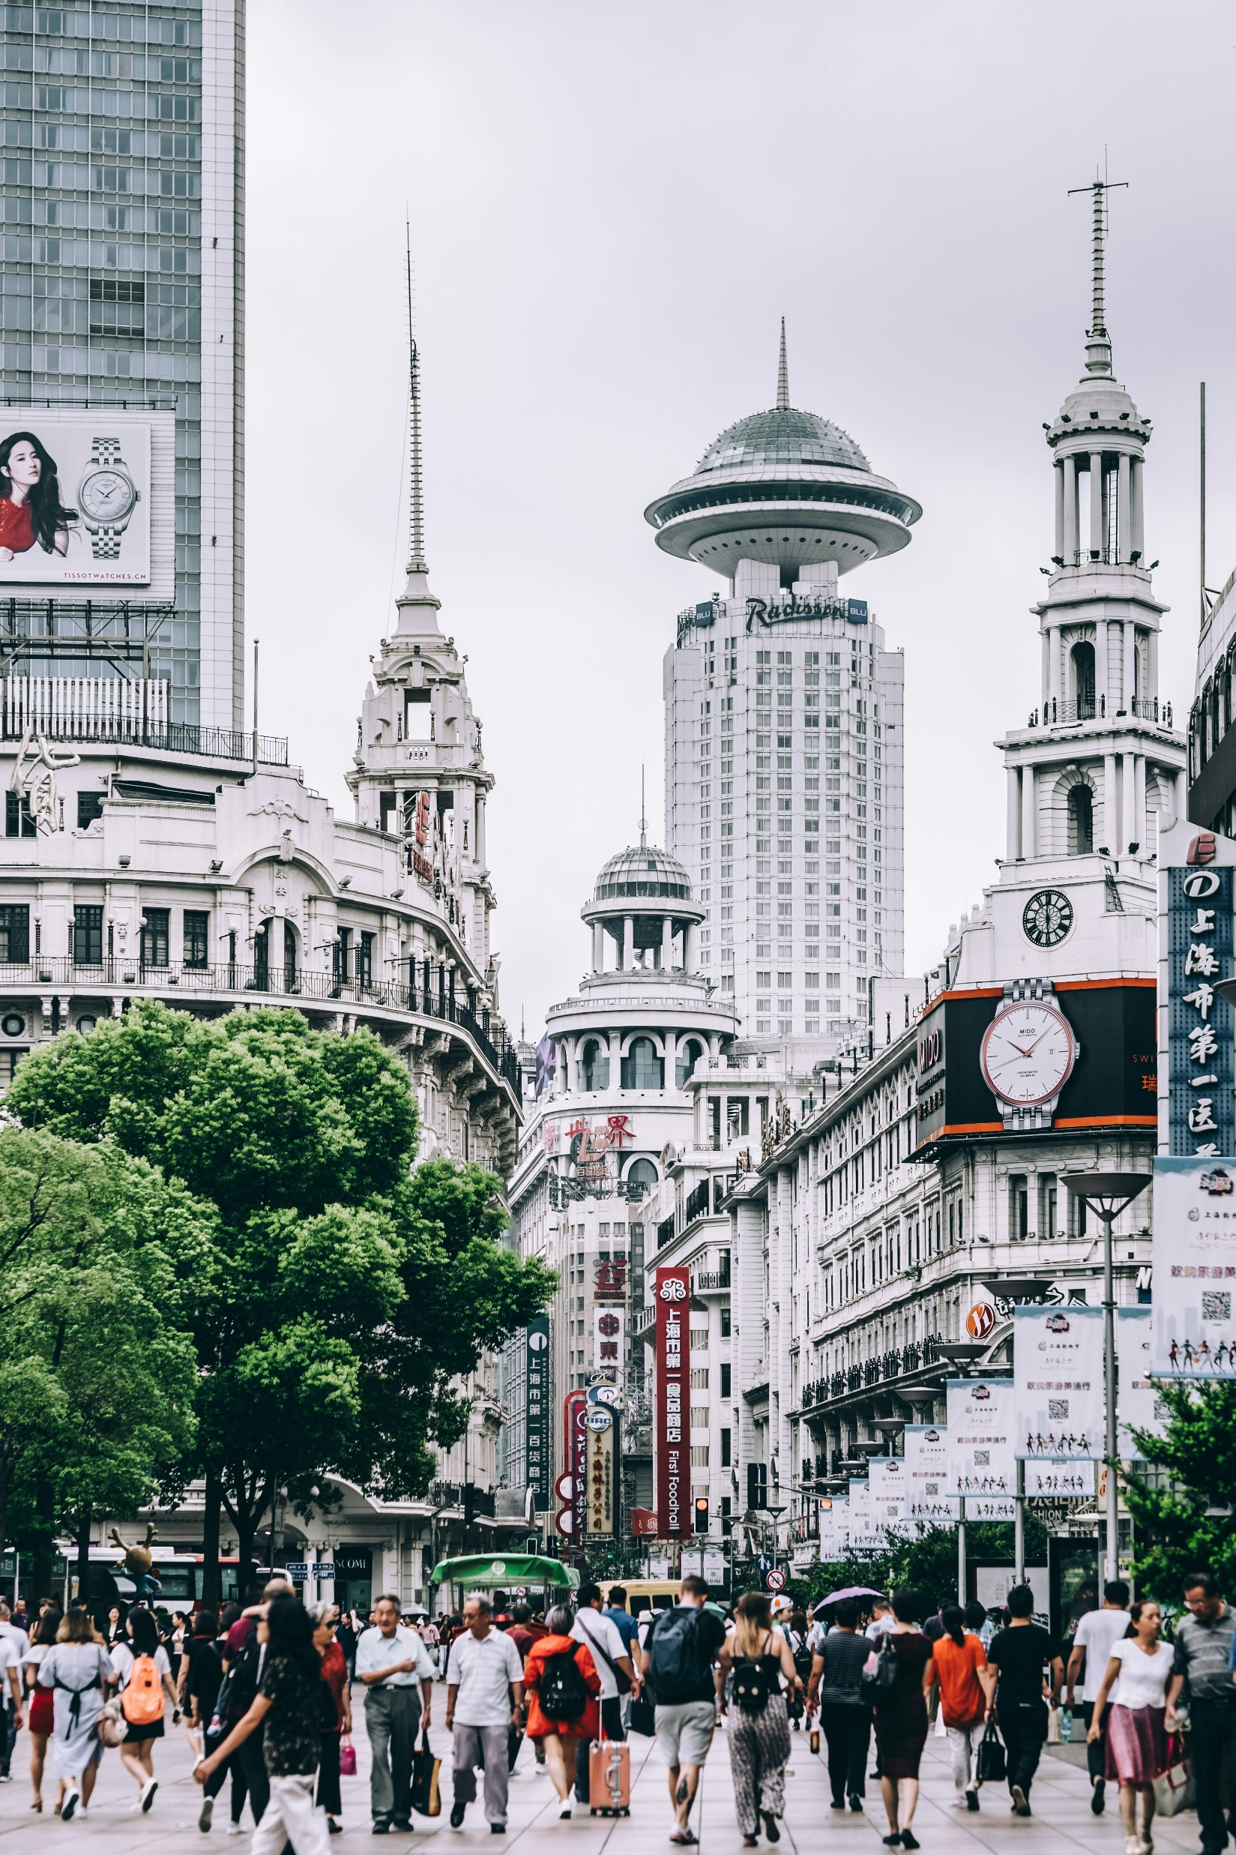
Pētījuma mērķis un jautājumi
Izpētīt gados vecāku cilvēku novērtējumu par savas dzīvesvietas pilsētas vecumdraudzīgumu
Kā Latvijas iedzīvotāji novērtē pilsētu vecumdraudzīgumu?
Kāda ir pilsētu vecumdraudzīguma jomu novērtējuma saistība ar gados vecāku cilvēku veselības pašnovērtējumu?

Slide 14
Metode
Izlase:
Pieaugušie vecumā no 60 gadu vecuma,
patstāvīgi funkcionējoši, nav ziņu par neirokognitīviem traucējumiem un psihiskām saslimšanām, dzīvo pilsētās
Instrumentārijs:
Vecumdraudzīgu pilsētu un kopienu aptauja (Dikken et al., 2020)
Veselības pašnovērtējums (Ware & Sherbourne, 1992)
Procedūra
Tiešsaistes / klātienes aptauja no 2024. gada janvāra
Datu analīze:
Aprakstošās statistikas metodes (Mdn, IQR),
korelāciju analīze (Spīrmena rangu korelācijas koeficients)

Slide 15
Rezultāti: Izlase
Respondenti: N = 152
Vecums:
60–89 gadi (M = 71.92; SD = 6.74)
Dzimums:
84,2 % - sievietes, 15,8 % - vīrieši
Partnerattiecības: 44,7 % dzīvo
kopā ar laulāto / partneri
Izglītība:
71,10 % - augstākā izglītība,
28,90 % - vidējā / vidējā profesionālā
izglītība
Respondentu sadalījums
pēc dzīvesvietas:

Slide 16
Rezultāti
Kā Latvijas iedzīvotāji novērtē pilsētu vecumdraudzīgumu?*
Piezīmes. * Mdn

Slide 17
Rezultāti
Kāda ir pilsētu vecumdraudzīguma jomu novērtējuma saistība ar gados vecāku cilvēku veselības pašnovērtējumu?
Pilsētu vecumdraudzīguma jomas | Korelācijas koeficients
Mājoklis | -0,209**
Sociālā līdzdalība | -0,109
Pilsoniskā līdzdalība un nodarbinātība | -0,118
Komunikācija un informācija | 0,166*
Kopienas atbalsts un veselības aprūpes pakalpojumi | 0,35
Ārvide un ēkas | 0,163*
Transports | 0,125
Finanšu situācija | -0,274**
Cieņa un sociālā iekļaušana | 0,31
Tehnoloģijas | -0,269**
Piezīmes. Spīrmena rangu korelācijas koeficients. * p < 0.01; ** p < 0.05.

Slide 18
Ierobežojumi
Dzimumu līdzsvars:
Respondentu sieviešu pārsvars (84,2 %)
Respondentu ar īpašām vajadzībām iekļaušana:
Maz respondentu, kuriem ir pārvietošanās grūtības un/vai kuri izmanto ikdienā staigāšanas rāmi vai ratiņkrēslu (5,2 % respondentu)
Aptaujas pieejamības vienlīdzīgums:
Aptauja pārsvarā izplatīta tiešsaistē, šajā pētījuma stadijā - ierobežota pieejamība respondentiem, kuri nelieto internetu
Respondentu izglītība:
Respondentu ar augstāko izglītību pārsvars (71,10 %)

Slide 19
Secinājumi
Latvijas iedzīvotāju novērtējums par pilsētu vecumdraudzīgumu parāda pozitīvu novērtējumu attiecībā uz jomām «Mājoklis» un «Transports», neitrāls novērtējums ir jomās «Komunikācija un informācija» un «Ārvide un ēkas».
Rezultāti parāda statistiski nozīmīgu, taču vāju saistību starp atsevišķu pilsētu vecumdraudzīguma jomu novērtējumu un veselības pašnovērtējumu.
Nepieciešama pilsētu vecumdraudzīguma novērtējuma tālāka izpēte plašākā izlasē, iekļaujot reprezentatīvas izlases vienā vai vairākās Latvijas valstspilsētās.

Slide 20
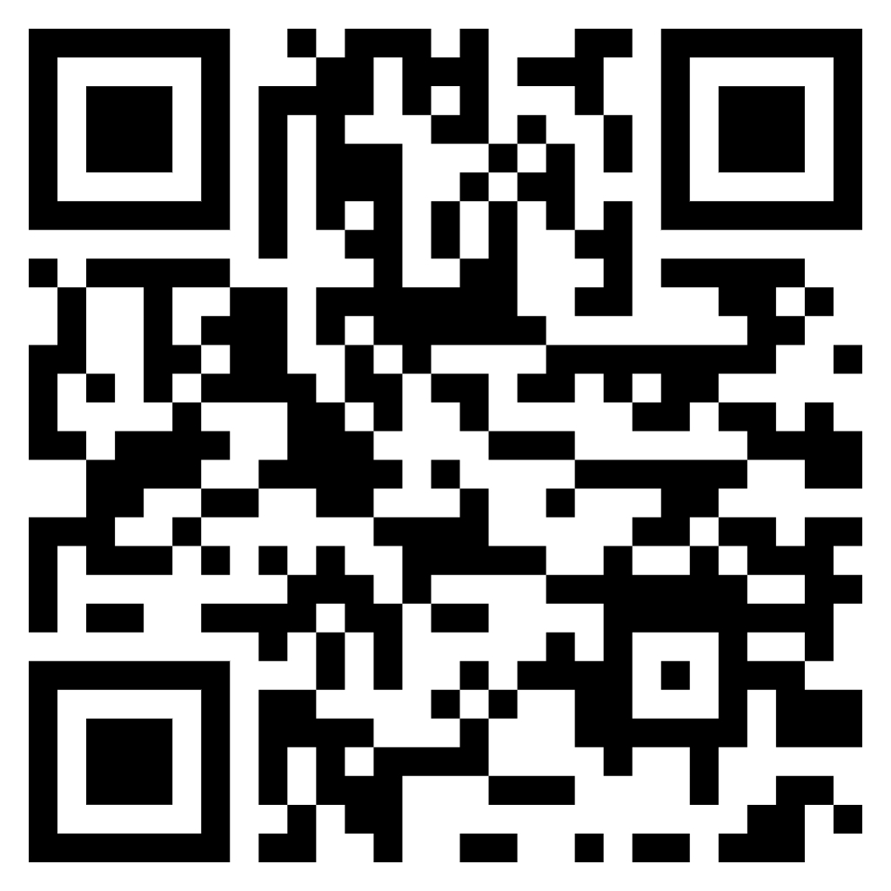
Aicinām piedalīties pētījumā
Respondenti:
pieaugušie vecumā
no 60 gadiem
Aptauja:
https://visidati.lv/aptauja/2102546076/
Saziņai:
Aija.Ozola@rsu.lv

Slide 21
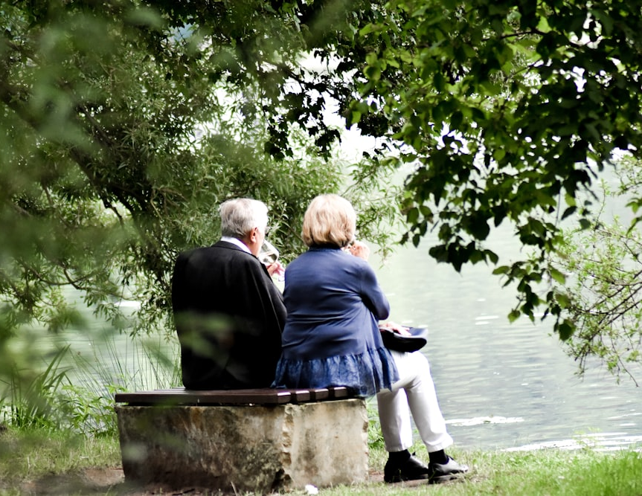
Paldies par uzmanību!

Slide 22
Izmantotie avoti
Dikken, J., van den Hoven, R. F., van Staalduinen, W. H., Hulsebosch-Janssen, L. M., & van Hoof, J. (2020). How older people experience the age-friendliness of their city: Development of the Age-Friendly Cities and Communities Questionnaire. International Journal of Environmental Research and Public Health, 17(18), 6867. https://doi.org/10.3390/ijerph17186867
Mahmood, M. N., & Dhakal, S. P. (2023). Ageing population and society: A scientometric analysis. Quality & Quantity, 57(4), 3133-3150. https://doi.org/10.1007/s11135-022-01509-3
World Health Organization (2007). Global age-friendly cities: A guide. World Health Organization. https://www.who.int/publications/i/item/9789241547307
Attēli: unsplash.com

